Slide 1
数据预处理之 降维
龚志远
2018年7月16日

Slide 2
何为降维
降维是将高维数据化为低维度数据的操作
特征选择或是特征转换
一些例子：
一个汽车的样本，里面既有以“千米/每小时”度量的最大速度特征，也有“英里/小时”的最大速度特征，显然这两个特征有一个多余
一个本科生数学考试成绩单，其中有一列是对数学的兴趣程度，一列是复习时间。兴趣程度往往和复习时间强相关，是否可以合并成一项
降维的最终目的是各个属性维度之间线性无关

Slide 3
降维的意义
数据在低维下更容易处理、更容易使用
降低很多算法计算开销
去除噪声
使得结果易懂

Slide 4
目录
PCA降维技术
SVD奇异值分解
Deep AutoEncoder

Slide 5
目录
PCA降维技术
SVD奇异值分解
Deep AutoEncoder
Notes:
线性判别分析（LDA）
独立成分分析（ICA）

Slide 6
PCA
Principal Component Analysis 主成分分析
优点：降低数据复杂度，识别最重要的几个特征
缺点：不一定需要，且可能损失有用信息

Slide 7
PCA
将n维特征映射到k维上（k<n），这k维是全新的正交特征
这k维特征是重新构造出来的，而不是简单地从n维特征中去除其余n-k维特征

Slide 8
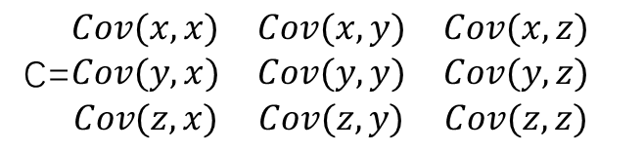
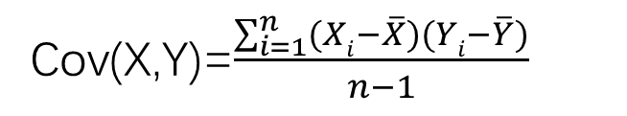
PCA
Cov(X,Y)=$\frac{\sum_{i=1}^{n}{(Xi−\overline{X})(Yi−\overline{Y})}}{n−1}$
C=$\begin{matrix}Cov(x,x) & Cov(x,y) & Cov(x,z) \\ Cov(y,x) & Cov(y,y) & Cov(y,z) \\ Cov(z,x) & Cov(z,y) & Cov(z,z)\end{matrix}$
处理过程：
去除平均值
计算协方差矩阵
计算协方差矩阵的特征值和特征矩阵
将特征值从大到小排序
保留最上面的K个特征向量
将数据转换到上述的K个特征向量构造的新空间上

Slide 9
PCA
N X N
N X N 特征向量
N X N 对角矩阵
N X N U^{T}
X
U
K X K
K X N
N X K
T
V
=

Slide 10
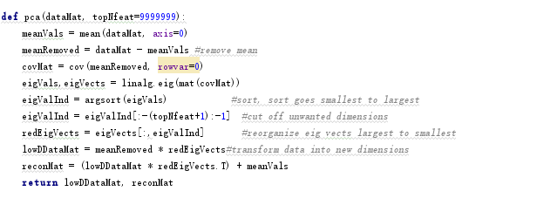
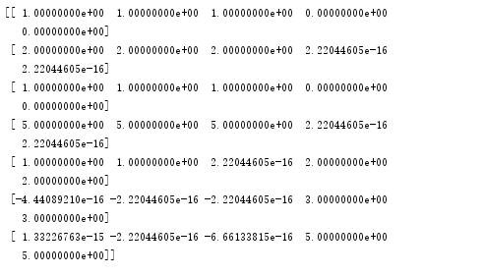
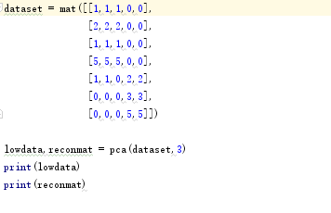
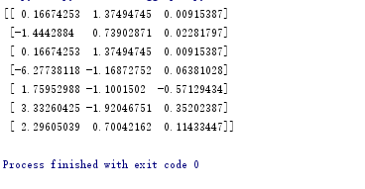
PCA

Slide 11
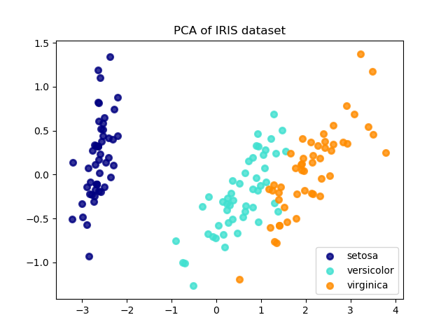
PCA
Iris数据集
4 attributes→2 attributes
http://scikit-learn.org/stable/auto_examples/decomposition/plot_pca_vs_lda.html#sphx-glr-auto-examples-decomposition-plot-pca-vs-lda-py

Slide 12
PCA
将原来的样本数据投影到一个新的空间中，相当于将一组矩阵映射到另外的坐标系下。
在新的坐标系下，表示原来的样本不需要那么多的变量，只需要原来样本的最大的一个线性无关组的特征值对应的空间的坐标

Slide 13
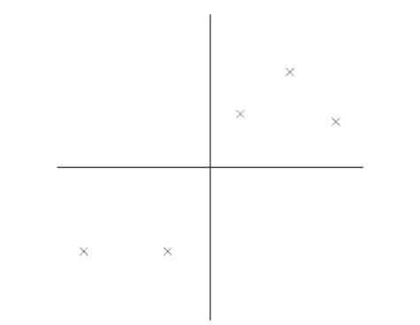
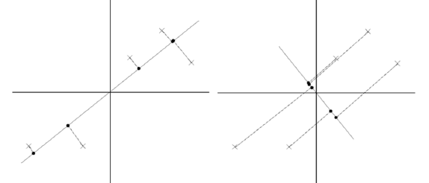
PCA

Slide 14
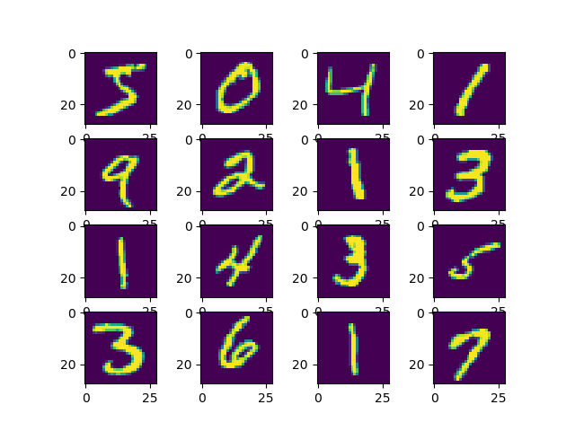
Example：利用PCA优化KNN手写数字识别
MNIST数据集
KNN模型训练
使用PCA降维 VS 不使用PCA
PCA：28*28 → 40

Slide 15
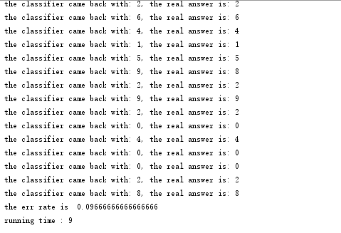
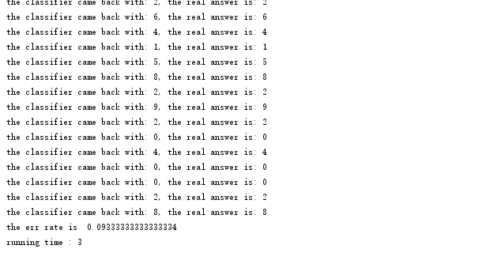
使用PCA VS 不使用PCA
使用PCA
不使用PCA

Slide 16
目录
PCA降维技术
SVD奇异值分解
Deep AutoEncoder

Slide 17
SVD
优点：简化数据，去除噪声
用途广泛：降维，数据压缩，推荐系统，NLP中的LSI潜在语义索引

Slide 18
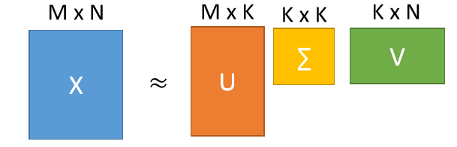
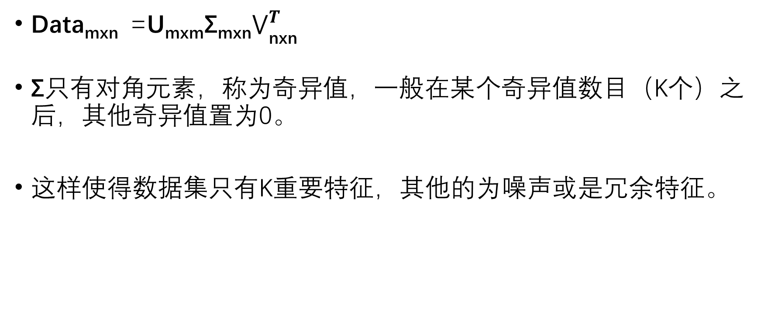
SVD
Data_{mxn} =U_{mxm}Σ_{mxn}$\bigvee_{\text{nxn}}^{T}{}$
Σ只有对角元素，称为奇异值，一般在某个奇异值数目（K个）之后，其他奇异值置为0。
这样使得数据集只有K重要特征，其他的为噪声或是冗余特征。

Slide 19
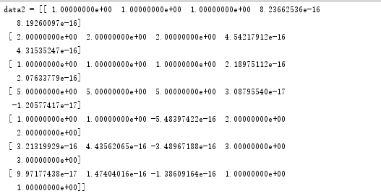
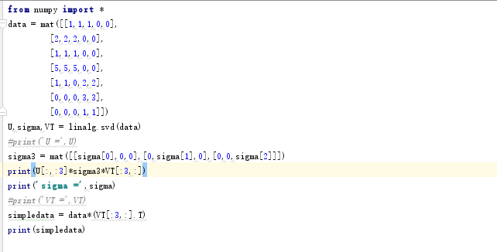
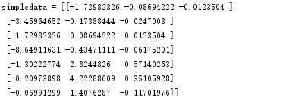
SVD

Slide 20
目录
PCA降维技术
SVD奇异值分解
Deep AutoEncoder

Slide 21
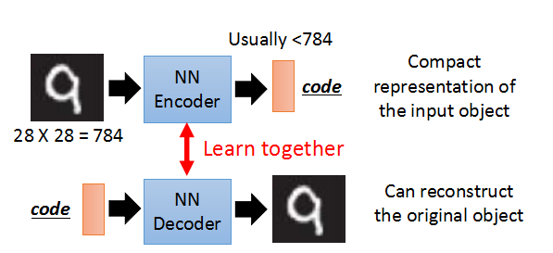
Deep AutoEncoder
基本思想：

Slide 22
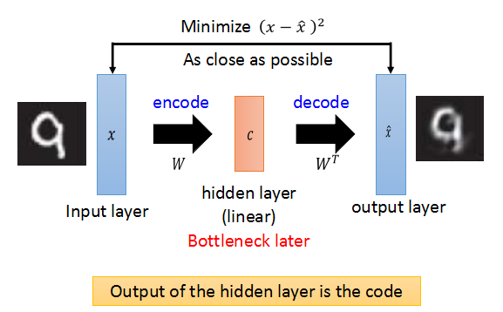
Deep AutoEncoder
PCA结构：
Why not deep？

Slide 23
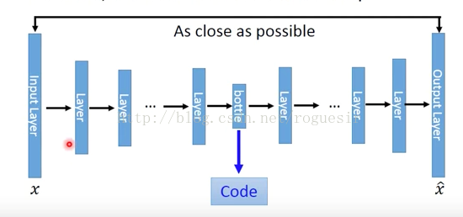
Deep AutoEncoder
每次输出之后，进行误差反向传播，不断优化

Slide 24
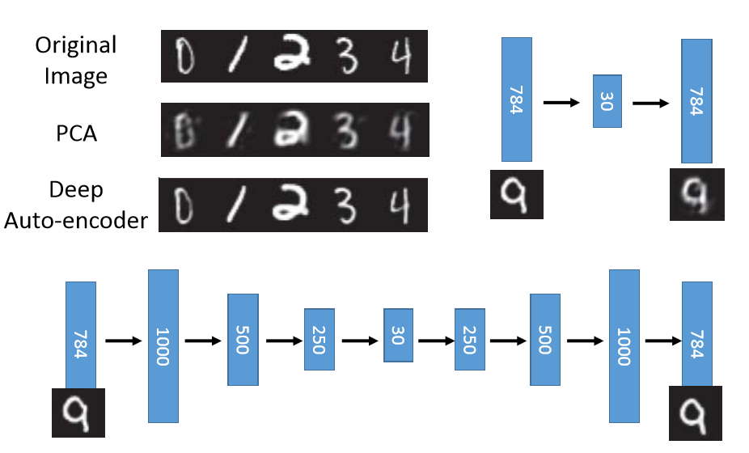
Deep AutoEncoder Vs PCA
Hinton, Geoffrey E., and Ruslan R. Salakhutdinov. "Reducing the dimensionality of data with neural networks." Science 313.5786 (2006): 504-507

Slide 25
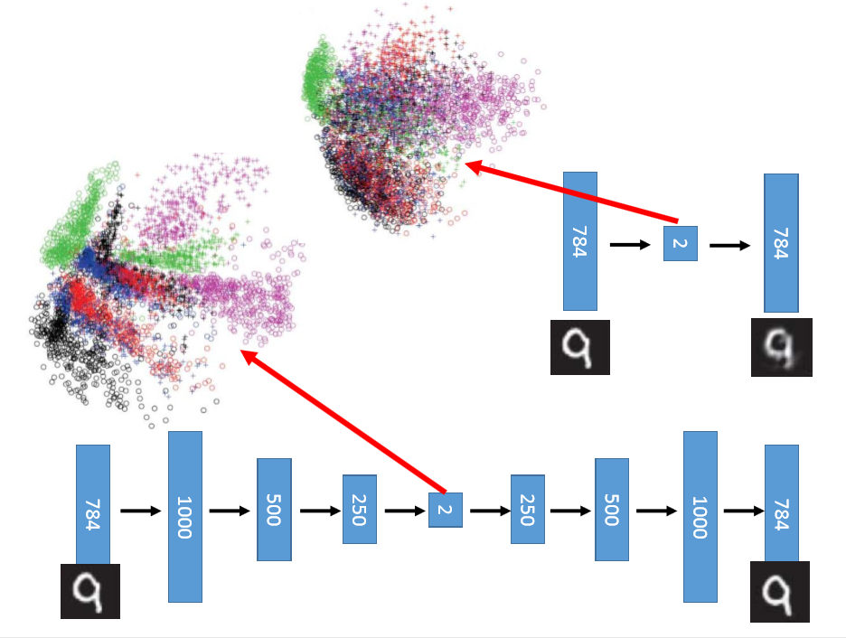
Deep AutoEncoder Vs PCA
PCA
AutoEncoder

